Slide 1
Автоматизация звука Л в слогах.
Занятие 4

Slide 2
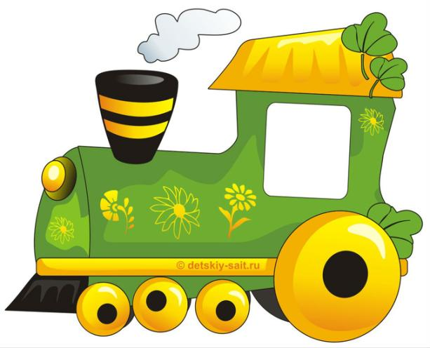
2. «поезд» произнеси слоги, меняя ударения.
лалы – лалы
лула – лула
лыло –лыло

Slide 3
2. «поезд» произнеси слоги, меняя ударения.
лола – лола
лылу – лылу
лалы –лалы

Slide 4
2. «поезд» произнеси слоги, меняя ударения.
лалалу – лалалу
лылыла – лылыла
лулуло –лулуло

Slide 5
Молодец!!!

